Slide 1
Welkom!
Cursus ‘Sterk met Pijn’
Notes:
Welkom
Veiligheid – alles blijft binnen deze muren
Luisteren en respect
Schrijf je naam op het kaartje mocht je dit nog niet hebben gedaan
Lopen, zitten – doe wat goed voelt
Whatsapp groep
Toilet
Presentatie krijg je toegestuurd

Slide 2
Programma
Welkom en introductie
Groepsafspraken
Kennismaken met elkaar
Wat verwacht je van de cursus? Wat betekent pijn voor jou?
Pauze
Aandacht voor lichaam
Hoe ziet deze cursus eruit?
Belang van luisteren
De meest voorkomende klachten
Oefening voor thuis
Afsluiting
Notes:
Wat gaan wij doen vandaag?
kennismaken met elkaar
elkaars verwachtingen helder krijgen + wat betekent pijn voor een ieder
pauze
ontspanningsoefening
nemen de cursus door
belang van luisteren - gaan naar elkaar luisteren
oefeningen voor thuis
afsluiten

Slide 3
Groepsafspraken
Notes:
Voordat we gaan kennismaken eerst de groepsafspraken. Deze ook uitdelen

Slide 4
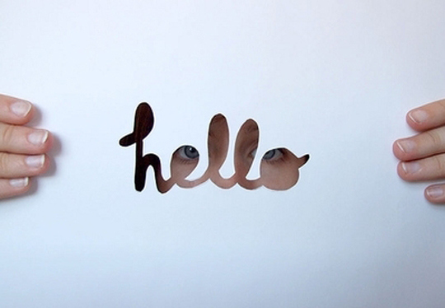
Notes:
We gaan eerste kennismaken met elkaar.
Dat doen we op basis van 3 vragen (volgende sheet)

Slide 5
Kennismaken met elkaar
Je naam en leeftijd
Welke hobby’s heb je?
Welke pijn heb je en hoe lang?
Notes:
15 minuten
Zelf eerst beginnen en dan rijtje langs gaan
Bij 10 personen – +/- 1 minuut p.p.

Slide 6

Notes:
30 minuten
We hebben elkaar net voorgesteld. We gaan nu ieders verwachtingen langs. Dat doen we op basis van drie vragen. Volgende sheet

Slide 7
Verwachtingen
Door aan deze groep deel te nemen hoop ik ….
Ik ben gekomen omdat …….
Het hebben van pijn betekent voor mij…….
Notes:
30 minuten
Neem even 5 minuten om voor jezelf de antwoorden op te schrijven. Daarna gaan we iedereen langs en probeer in kernwoorden antwoord te geven.
Antwoorden van deze laatste vraag schrijven wij op zodat wij hier straks naar kunnen kijken
Iedereen langs gaan
LSD
Afsluiting:
Dank voor jullie openheid en eerlijkheid
Korte samenvatting geven
Alles mag er zijn – geen goed of fout aan

Slide 8

Notes:
15 minuten

Slide 9

Notes:
5 minuten
Aandacht voor het lichaam – ontspanning door middel van ademhaling

Slide 10
Hoe ziet deze cursus er uit?
Notes:
5 minuten
Zie volgende sheet

Slide 11
 | Onderwerp | Bespreking
1 | Chronische pijn | Luisteren + meest voorkomende klachten
2 | Oorzaken en herkenning | Wat is chronische pijn? Tips voor u(w) omgeving
3 | Wat betekent chronische pijn hebben | Balans tussen draaglast en draagkracht
4 | Communicatie met huisarts | Hoe kunt u zorgvuldig communiceren
5 | Communicatie met jezelf en je omgeving | Wat kan ik zelf en welke hulp vraag ik
6 | Kijken naar je eigen mogelijkheden | Doelen stellen, mogelijkheden zoeken
7 | Partnerbijeenkomst | Wat betekent chronische pijn voor uw partner
8 | En nu verder … | Wat kan ik zelf doen en wat neem ik mee
Notes:
Standaard inhoud
Oefeningen thuis bespreken
Oefening voor het lichaam
Nieuwe opdrachten

Slide 12
Belang van luisteren
Notes:
35 minuten
Luisteren is erg belangrijk. Luisteren naar de ander, maar ook naar je lichaam
Je moet je open stellen voor elkaar. Best spannend.. Probeer het eens. Door te luisteren kunnen wij van elkaar leren. Dat kan zijn: hé, hoort dit er ook bij .. Goed om te weten OF hé, die klacht heb ik niet: gelukkig maar
Luisteren naar je lichaam is ook belangrijk, maar ook erg moeilijk. Meestal willen wij dit niet… dan komt het niet uit .. Voelen het als beperkend… het is wel nodig.. Als je niet luistert kan het helemaal fout gaan.
We gaan nu luisteren naar elkaar door de meest voorkomende klachten op een rij te zetten en te zien wat we van elkaar herkennen

Slide 13
Oefening voor thuis
Notes:
max 5 minuten
Elke keer een oefening mee naar huis. Door te oefenen leer je beter en krijg je andere inzichten
Deze keer twee opdrachten:
Dagboek
Positief en negatief
Zie volgende sheet

Slide 14

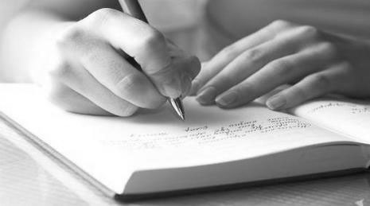
Notes:
Dagboek:
Onderzoek heeft aangetoond dat “van je afschrijven” helpt. Het verbetert het lichamelijk en geestelijk welzijn.
We willen dat je gaat proberen een dagboek bij te houden op een manier dat bij jou past:
Schrijven
Tekenen
Moodbords
Inspreken op telefoon
Typen
Is puur voor jezelf – je deelt wat je wilt delen
Tips:
Vaste tijd + plek (s’ avonds voor slapen)
Schrijf in ieder geval voor 15 minuten
Min. 1 x per week
Spelling en grammatica is niet belangrijk
Negatief / positief
Ene kolom schrijf je de negatieve zaken en in de ander de positieve. Vaak heb je meer negatieve zaken dan positieve, maar deze gebeuren wel degelijk
Schrijf minimaal 3 positieve dingen op

Slide 15
Bedankt voor jullie aandacht
Notes:
Zijn er nog vragen?
Presentatie + handouts worden toegemaild

